Slide 1
18 школа-
территория
возможностей
Дата проведения: 26.10.2023г
Время: 13.00 (МСК)
ТЕМА: «Использование медиативных технологий по профилактике безнадзорности и правонарушений несовершеннолетних в работе образовательной организации»
ОРГАНИЗАТОР МЕРОПРИЯТИЯ: Муниципальное автономное общеобразовательное учреждение «Средняя общеобразовательная школа № 18 имени Героя Социалистического Труда Александра Ивановича Максакова» г. Балаково Саратовской области
Коллеги, пожалуйста, обязательно зарегистрируйтесь в чате по шаблону:
ГОРОД_ОРГАНИЗАЦИЯ_ФИО
например: Москва_ГБОУ школа №1_Иванов Иван Иванович

Slide 2
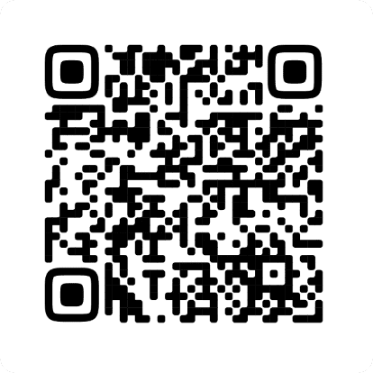
Приветствуем участников вебинара!
Сайт школы
18 школа – территория возможностей!
Наша группа в Вконтакте!

Slide 3
18 школа
Муниципальный ресурсный методический центр служб школьной медиации
Региональная инновационная площадка "MEDIA-ПАРК" - работа конфликтологической лаборатории в рамках службы школьной медиации
Стажировочная площадка по распространению моделей формирования культуры здорового и безопасного образа жизни обучающихся
Региональная стажировочная площадка «Профилактика деструктивного поведения детей и подростков в образовательной среде»
С 2014 года
с 2019 года
с 2019 по 2023 год
17 марта 2023 года

Slide 4
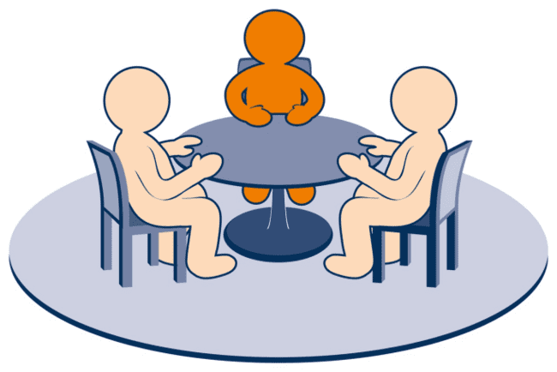
«Я научилась слушать другого, даже если с ним не согласна».
Подросток-волонтер
«Служба школьной медиации – это служба, созданная в образовательной организации и состоящая из работников образовательной организации, обучающихся и их родителей (законных представителей), прошедших необходимую подготовку и обучение основам метода школьной медиации и медиативного подхода, которая призвана оказывать помощь всем участникам образовательных отношений в разрешении конфликтных ситуаций, возникающих в образовательной организации.»

Slide 5
СШМ «ДИАЛОГ»
Работает с 2014 года

Slide 6
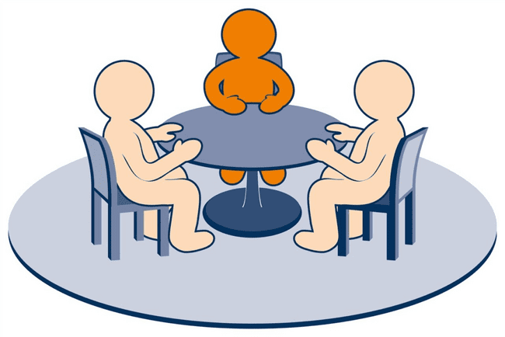
Цель службы школьной медиации
помочь сторонам найти выход из конфликта, профилактика конфликтов в образовательной организации и улучшение микроклимата в ней.

Slide 7
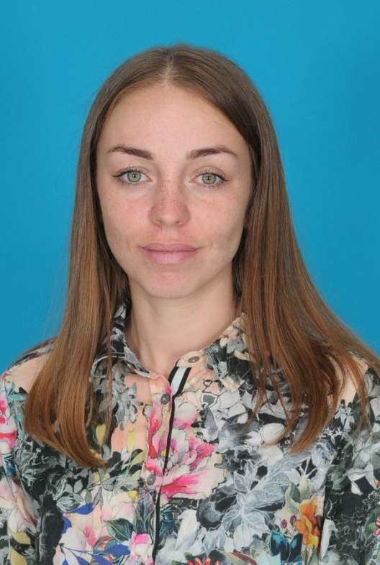
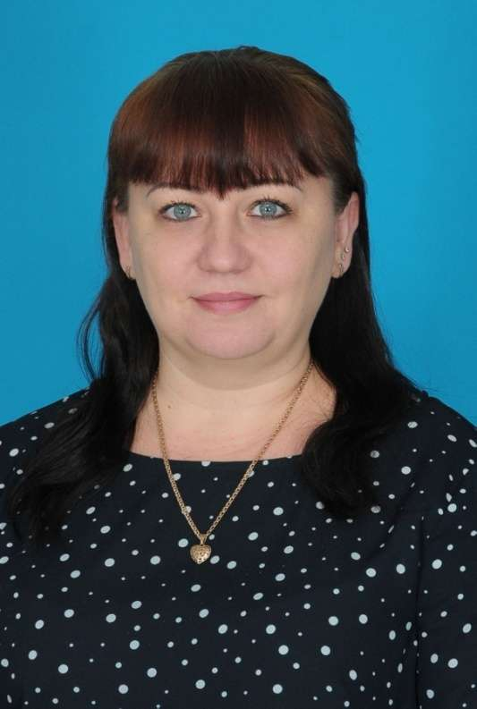
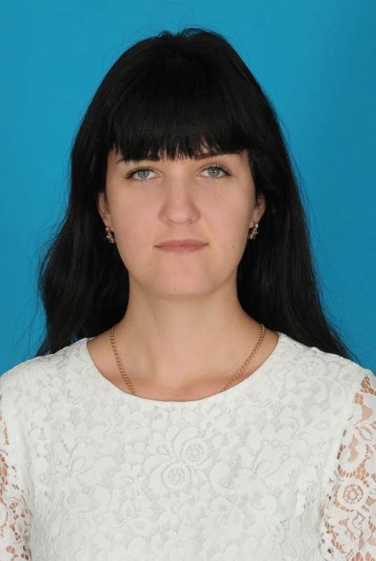
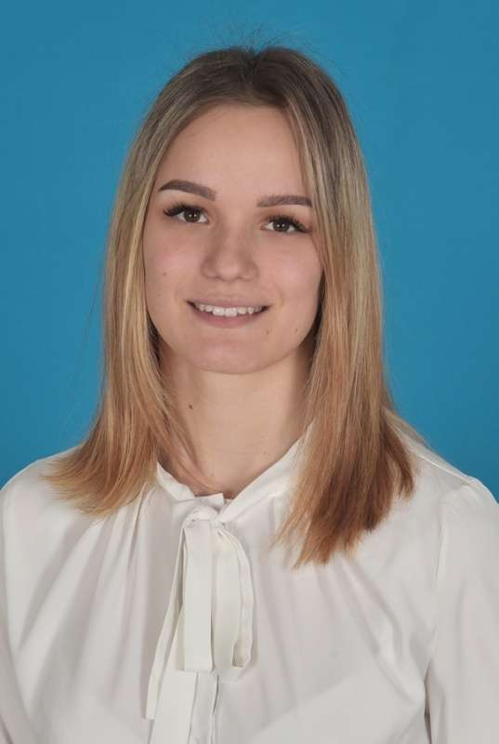
Состав службы школьной медиации
Руководитель СШМ
Педагог - психолог
Медиатор
Волонтер
Гомон Н.В.
Ивашова З.С.
Аннушкина Е.С.
Кодола Е.

Slide 8
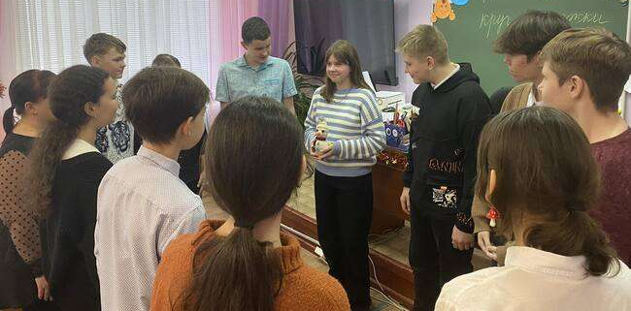
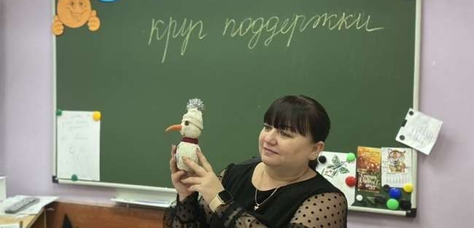
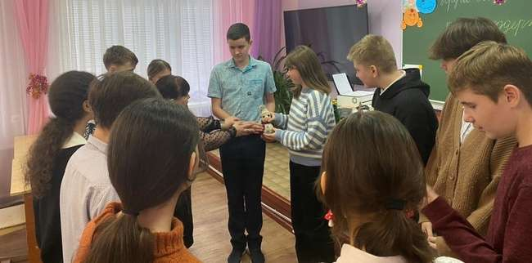
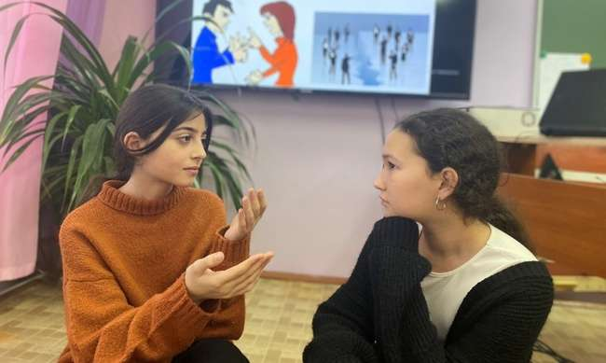
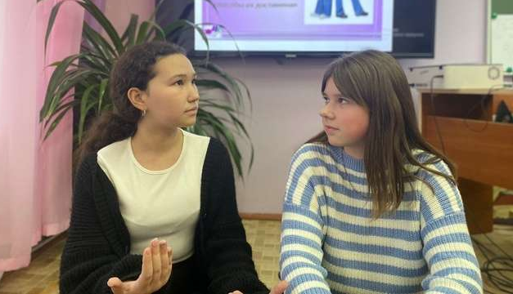
Кабинет службы школьной медиации «Диалог»

Slide 9
Конфликты, разрешаемые СШМ
конфликты между обучающимися
конфликты между детьми и родителями
конфликты между обучающимися и педагогами
конфликты между родителями и педагогическим коллективом

Slide 10
Примирительные программы
Школьные восстановительные конференции
Программа «Семейная конференция»
Программа «Круги сообщества»

Slide 11
Положительный эффект от деятельности СШМ
СШМ
Для администрации образовательной организации
Для родителей (законных представителей) обучающихся
Для педагогических работников
Для обучающихся

Slide 12
Основные результаты работы СШМ
Снижение уровня конфликтности и случаев противоправного поведения обучающихся.
Заключение примирений, соглашений
Создание условий для привлечения лидеров из числа обучающихся в деятельность по изменению ценностей и норм школьной среды с целью их позитивной самореализации
Обучение волонтеров-медиаторов.
Распространение конструктивных форм разрешения конфликтов
Пропаганда законопослушного поведения обучающихся, здорового образа жизни, общения людей разных поколений, национальностей

Slide 13
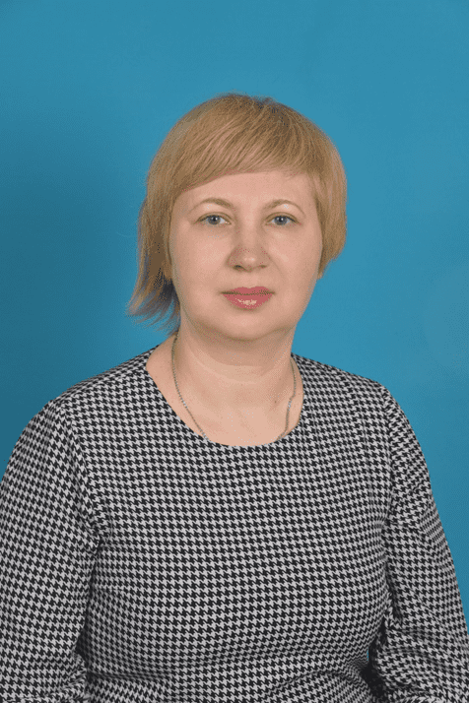
Дуна Оксана Николаевна
заместитель директора
по учебно-воспитательной
работе МАОУ СОШ № 18
Система воспитательной работы школы: взаимодействие психолого- педагогической службы школы со службой школьной медиации

Slide 14
Сотрудничество СШМ
Сотрудничество
СШМ «Диалог»
Совет профилактики
школы
Психолого-педагогическая служба школы
Органы и учреждения профилактики безнадзорности и правонарушении
Отдел опеки и попечительства

Slide 15
Воспитательное значение работы СШМ— это важный инструмент для предупреждения и возникновения и обострения конфликтов в школьном социуме.

Slide 16
Статистика конфликтных ситуации
2020/2021
2021/2022
2022/2023
ВЫЯСНЕНИЕ ОТНОШЕНИЙ
КОНФЛИКТНАЯ СИТУАЦИЯ
БУЛЛИНГ
ВЕРБАЛЬНАЯ АГРЕССИЯ
12/5
11/4
7/2
9/4
6/3
3/2
3/1
2/1
0
5/3
3/3
2/0

Slide 17
Количество обучающихся учетных категорий
2022/2023
ОПДН – 1
ВШУ - 18
2021/2022
ОПДН – 3
ВШУ - 24
2020/2021
ОПДН – 3
ВШУ - 26

Slide 18
усиление доверия к взрослым участникам образовательных отношений
установление благоприятного психологического климата в ученических классах
формирование у школьников значимых личностных качеств
повышение качества взаимодействия школьников, проявившееся в снижении показателей случаев буллинга
повышение альтруистической направленности школьников, демонстрируемой их готовностью стать волонтерами-медиаторами
Показатели
совместной
работы
психолого-
педагогической
службы школы и
СШМ «Диалог»

Slide 19
Медиация – это социальный инструмент настоящего и гарантированный паритет будущего.

Slide 20
Гомон Наталья Владимировна
учитель начальных классов, руководитель совета муниципального методического центра служб школьной медиации
Деятельность службы школьной медиации. Процедура проведения процесса медиации

Slide 21
Медиация – это инновационный альтернативный метод разрешения споров и конфликтов.

Slide 22
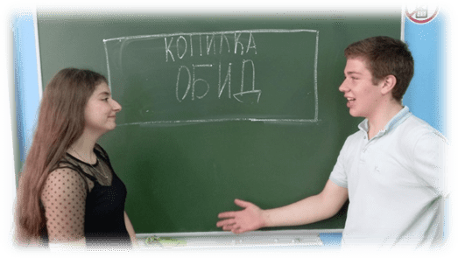
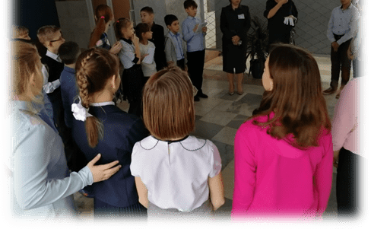
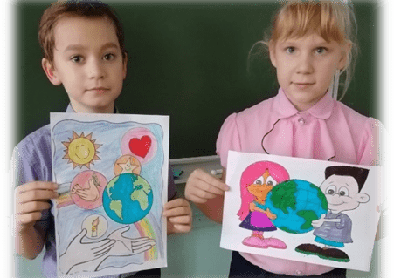
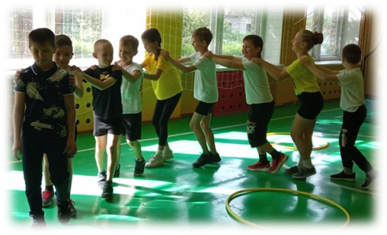
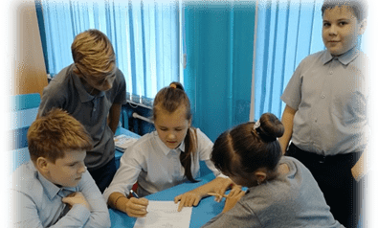
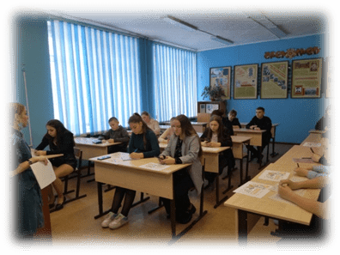
При участии волонтеров проводятся различные мероприятия
При участии волонтеров проводятся различные мероприятия

Slide 23
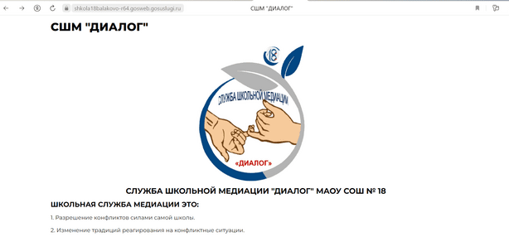
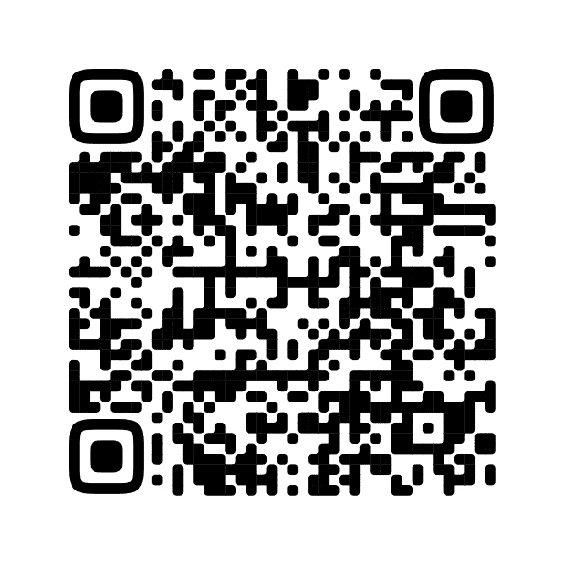
На официальном сайте организации имеется страничка СШМ «Диалог»
https://shkola18balakovo-r64.gosweb.gosuslugi.ru/glavnoe/sshm-dialog/

Slide 24
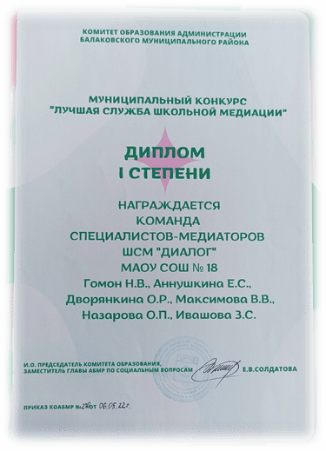
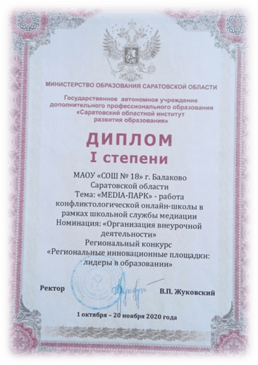
Участие команды медиаторов вместе с волонтерами в муниципальных и региональных конкурсах

Slide 25
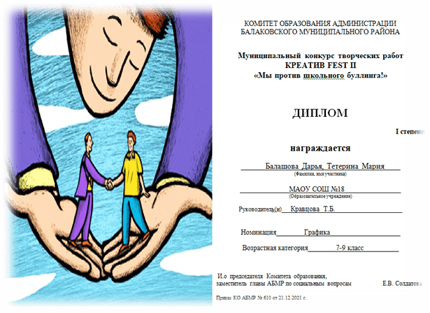
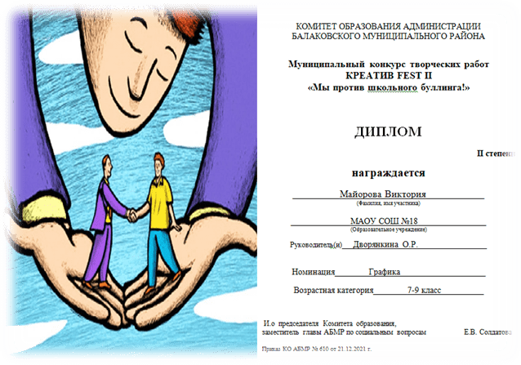
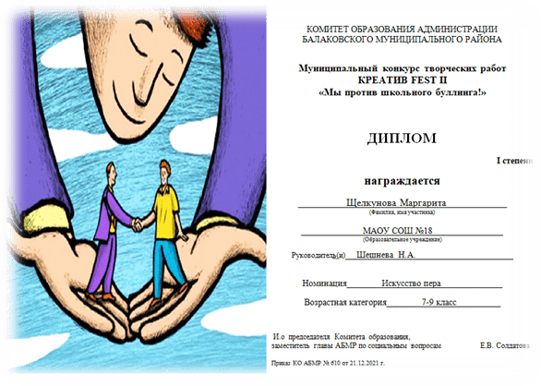
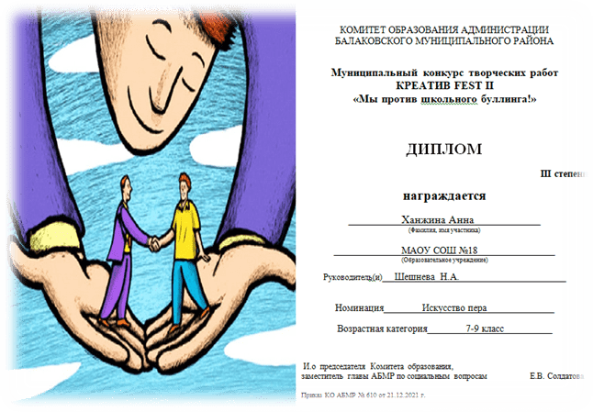
Участие команды медиаторов вместе с волонтерами в муниципальных и региональных конкурсах

Slide 26
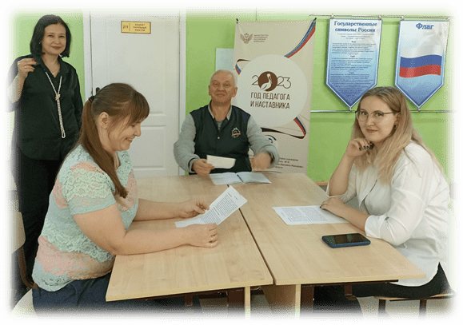
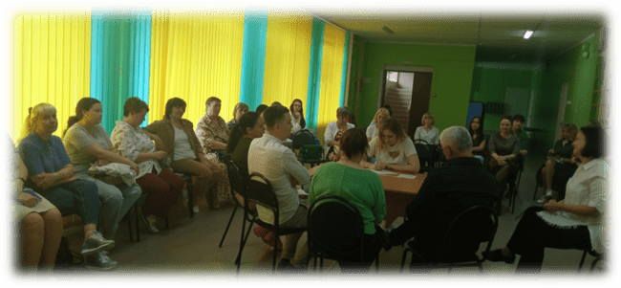
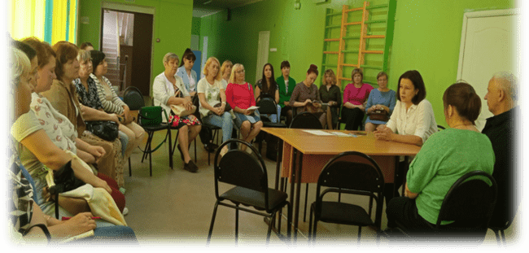
С целью повышения профессиональной компетенции специалистов СШМ проводятся практические семинары «Медиация в действии»
С целью повышения профессиональной компетенции специалистов СШМ проводятся практические семинары «Медиация в действии»

Slide 27
1
2
3
Обращение к медиатору
Конфликт
Предварительные встречи
Процесс медиации
6
4
5
Выполнение примирительного договора
Примирительная встречи
Договоренность

Slide 28
Школа – не место
для конфликтов

Slide 29
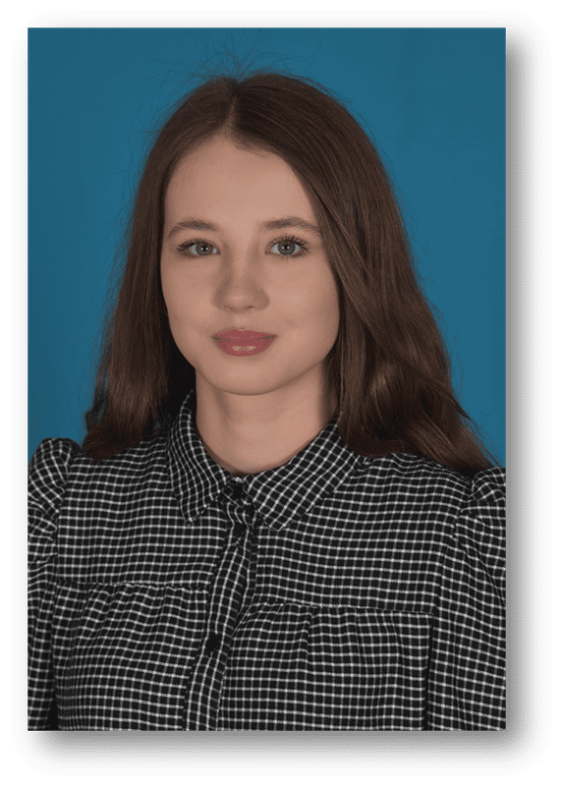
Есина Валерия Юрьевна
учитель русского языка и литературы, медиатор СШМ «Диалог»
Опыт применения восстановительной программы «Круги сообщества»
при разрешении конфликтных ситуаций с вовлечением в них нескольких участников

Slide 30
«Круги сообщества» – это пространство равных, где каждый может высказать свое мнение и услышать мнение другого.

Slide 31
Участники
«Круга сообщества»
Ведущий (хранитель) - медиатор, психолог или педагог
Участники – ученики, участвующие в конфликте
Помощники (волонтеры) – педагоги-медиаторы или пользующиеся авторитетом ученики — члены школьной службы примирения

Slide 32
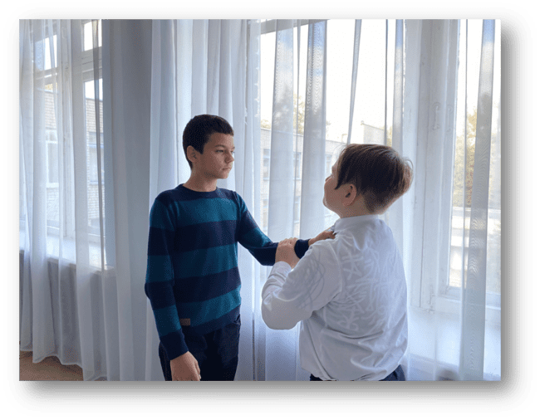
Этап 1 Подготовка к проведению «Круга сообщества»

Slide 33
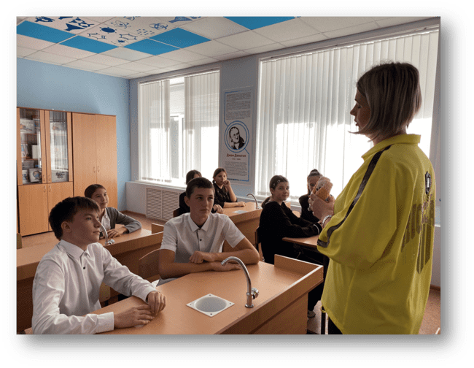
Этап 2 Предварительные встречи (подготовка участников к встрече в «Круге сообщества»)

Slide 34
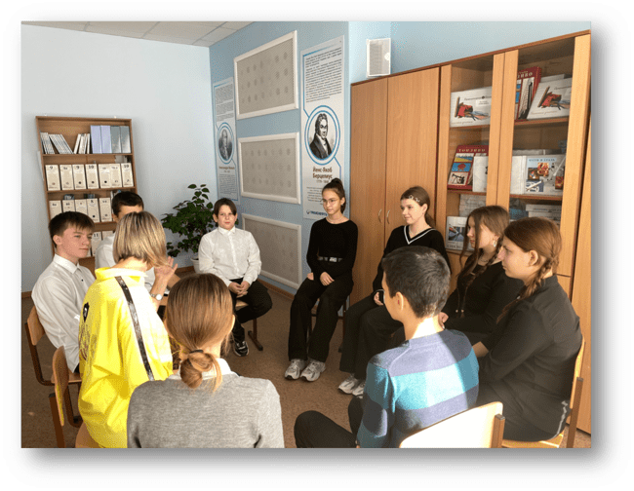
Этап 3 Встреча в «Круге сообщества»
Данный этап можно
разделить на 4 фазы

Slide 35
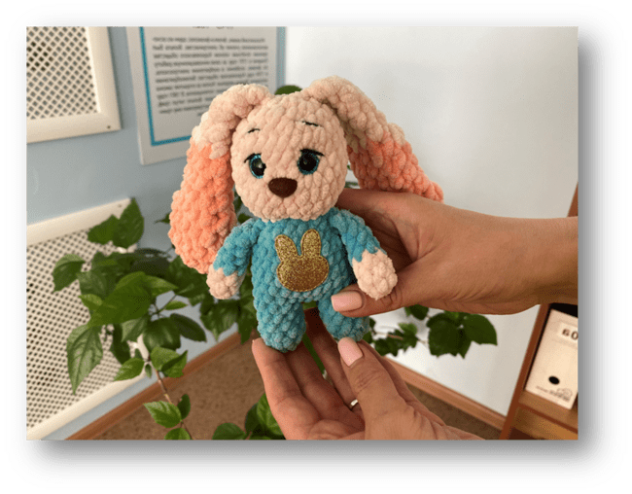
Этап 3 Фаза 1 Создание основ для диалога
Символ слова «Тотем» — предмет, который будет обозначать говорящего.
Основная идея символа слова («тотема») — говорить можно только тогда, когда он у тебя в руках.

Slide 36
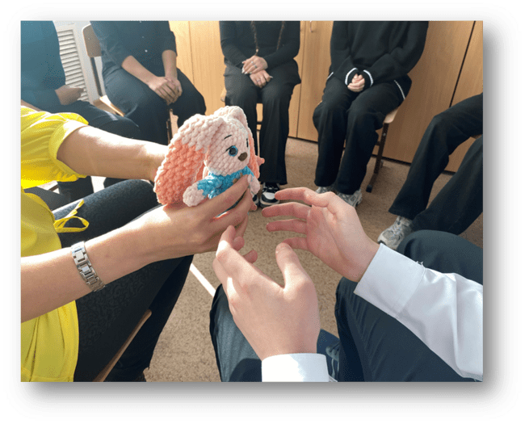
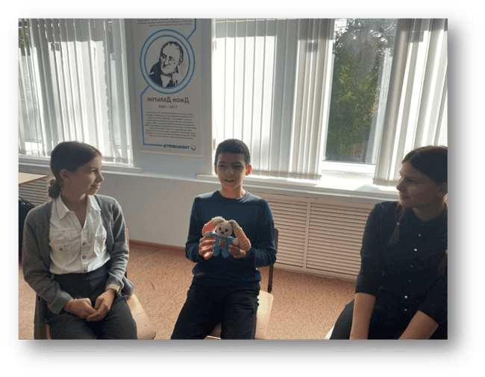
Этап 3 Фаза 2 Обсуждение ситуации, проблем, потребностей и интересов

Slide 37
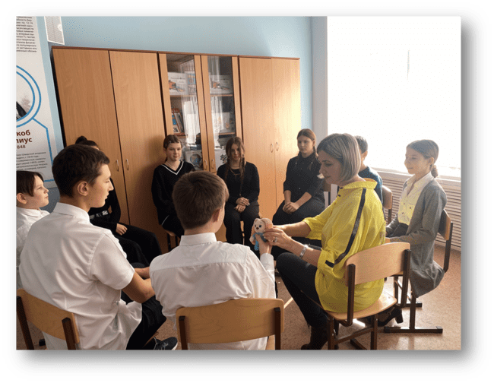
Этап 3 Фаза 3 Рассмотрение возможных вариантов решения

Slide 38
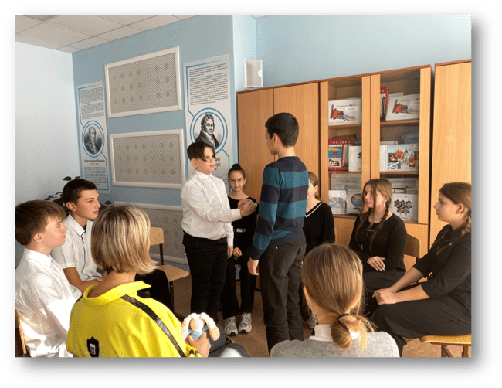
Этап 3 Фаза 4 Достижение соглашения

Slide 39
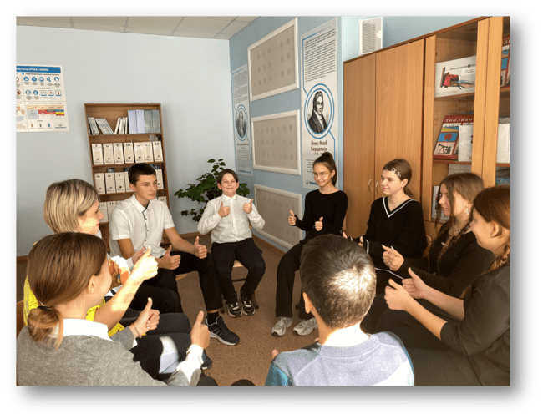
Этап 4 Подведение итогов. Закрытие Круга

Slide 40
«Круги сообщества» – это пространство равных, где каждый может высказать свое мнение и услышать мнение другого.

Slide 41
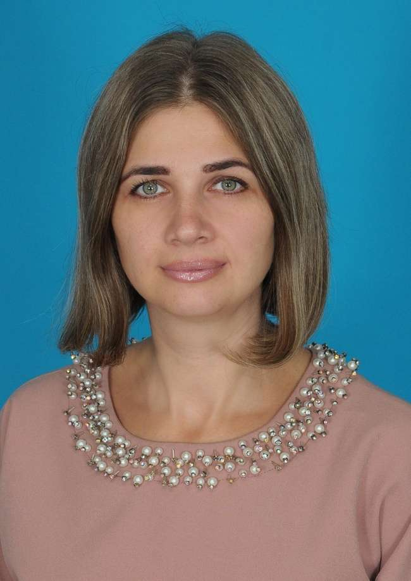
Максимова Владислава Витальевна
учитель английского языка, медиатор СШМ «Диалог»

Slide 42
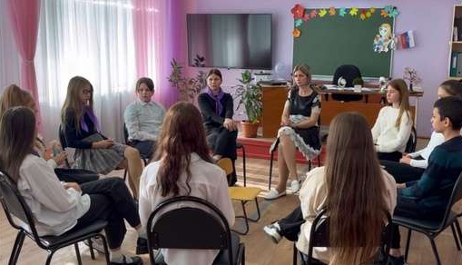
Опыт применения программы «Круги сообщества»

Slide 43
Где согласие –
там победа!

Slide 44
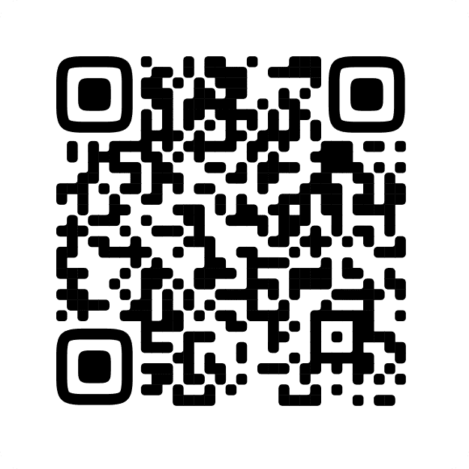
ПРИСОЕДИНЯЙТЕСЬ К НАМ
В СОЦИАЛЬНЫХ СЕТЯХ:
Пройти опрос
Очень ждем ваших ответов!
МАТЕРИАЛЫ СЕМИНАРА

